Slide 1
CHỦ ĐỀ 6
ÔN TẬP

Slide 2
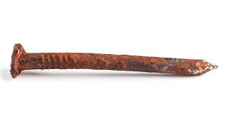
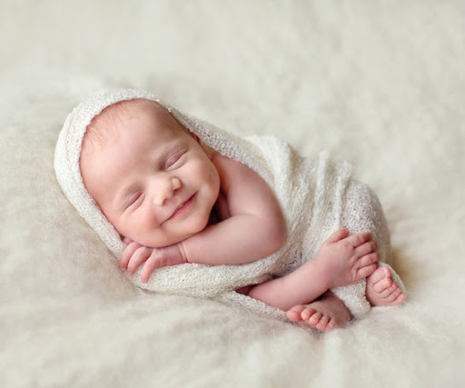
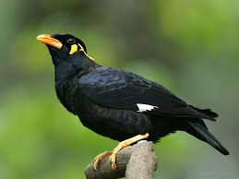
Tìm từ ngữ có tiếng chứa vần:
oen
yêt
yêng
Từ ngữ có tiếng chứa vần oen: hoen rỉ, nhoẻn cười, xoèn xoẹt.
* Từ ngữ có tiếng chứa vần yêt: yết bảng, yết kiến, yết hầu
* Từ ngữ có tiếng chứa vần yêng: chim yểng

Slide 3
Tìm từ ngữ có tiếng chứa vần:
oen
yêng
ooc
oao
oet
uênh

Slide 4
Từ ngữ có tiếng chứa vần ooc: quần sóoc, xe rơ- móoc, đàn óoc- gan
Từ ngữ có tiếng chứa vần oao: ngoao ngoao, ngoáo ộp…
Từ ngữ có tiếng chứa vần oet: toeo toét, đục khoét…
Từ ngữ có tiếng chứa vần uênh: huênh hoang, chuệnh choạng…

Slide 6
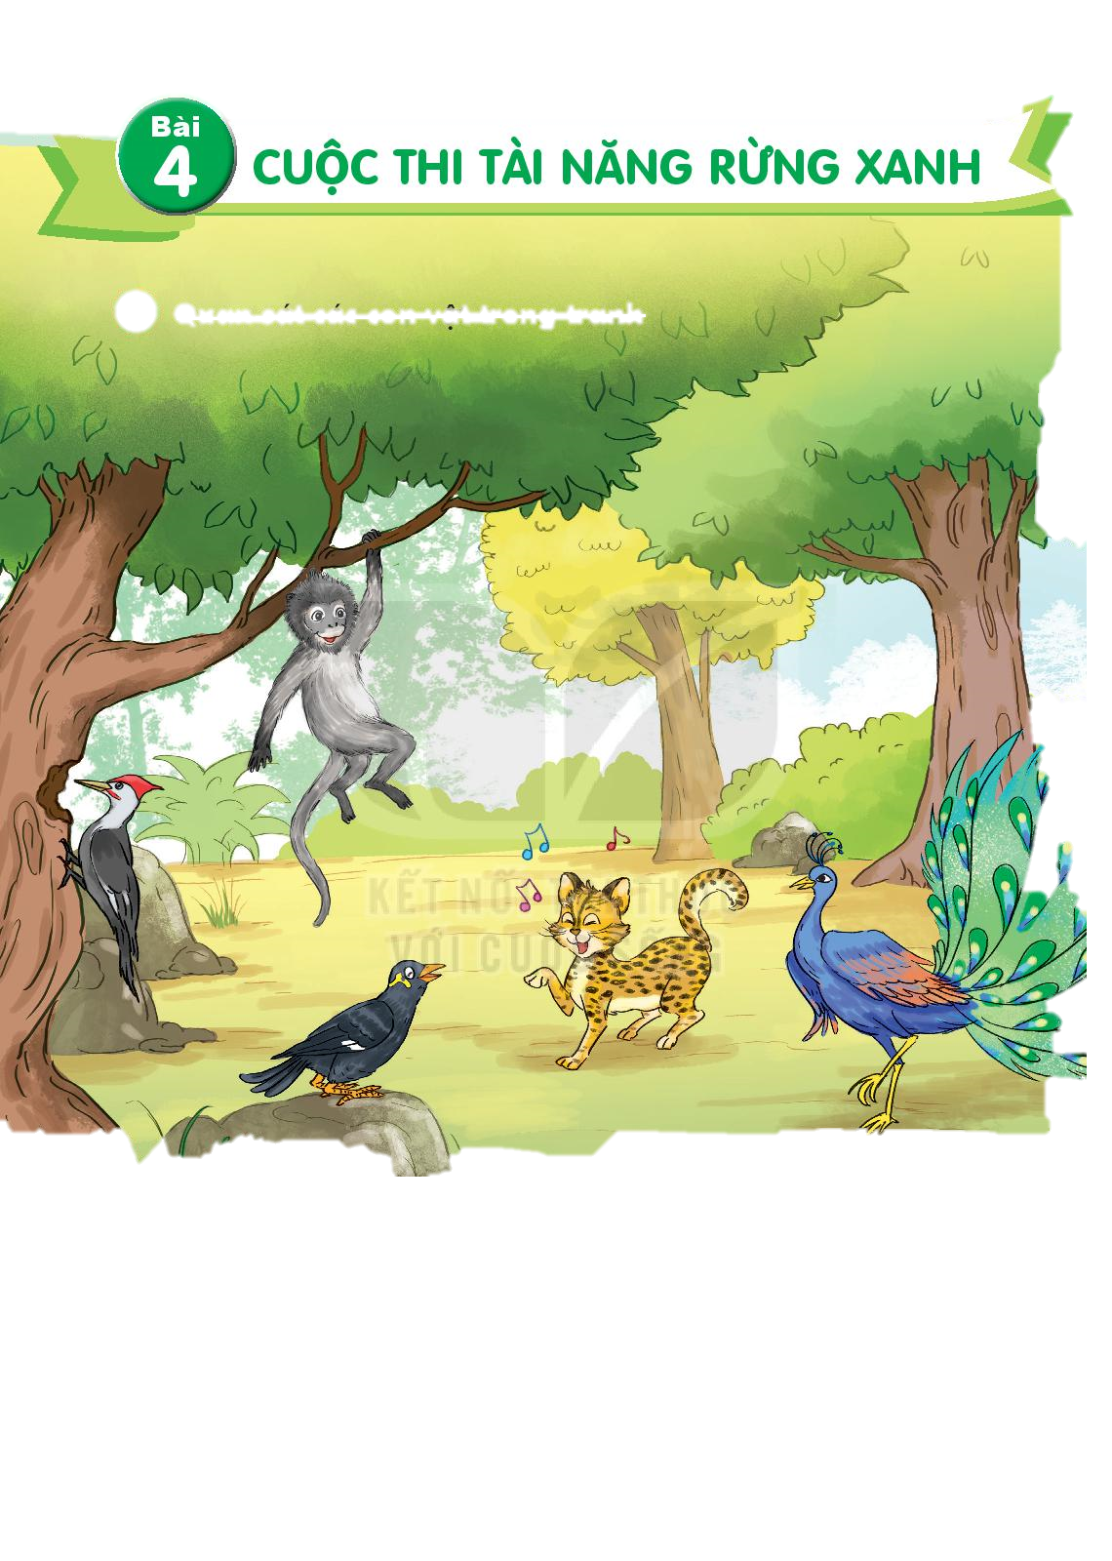
a. Bài đọc nói về con vật :

Slide 7
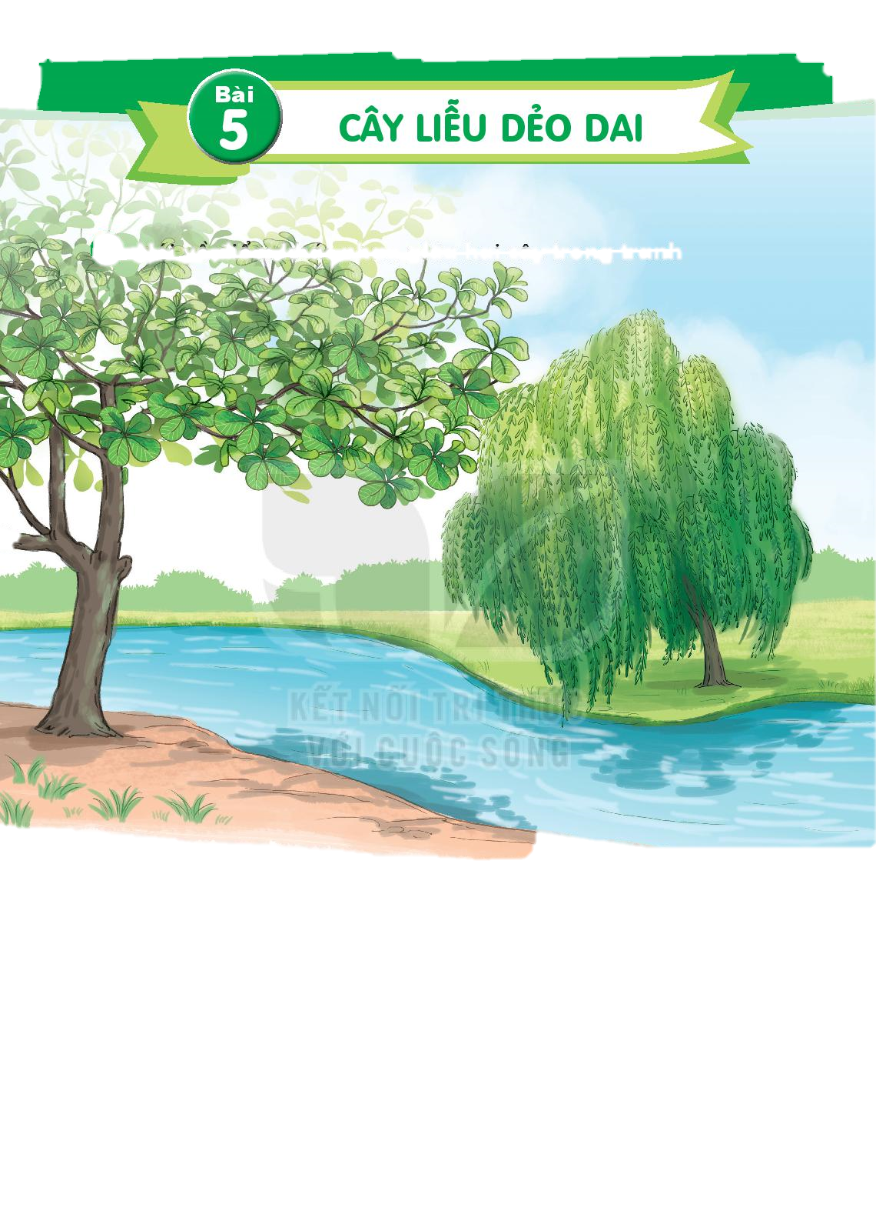
b. Bài đọc nói về cây cối:

Slide 8
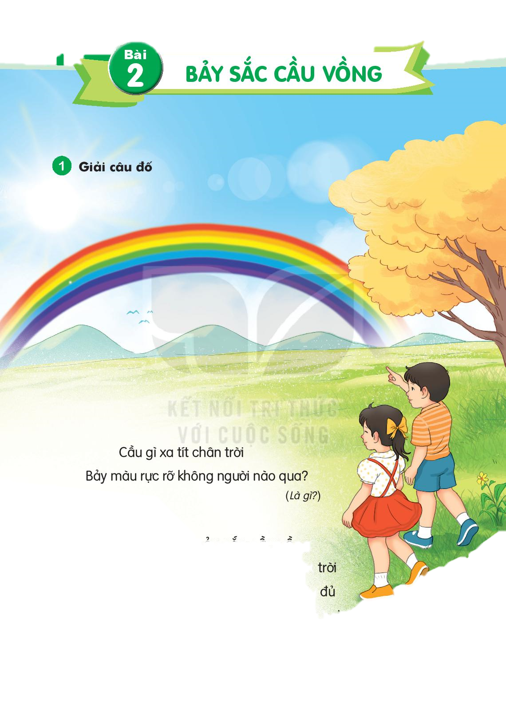
c. Bài đọc không nói về con vật và cây cối:

Slide 9
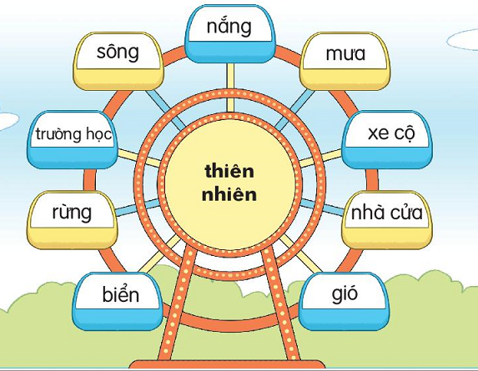
3
Chọn từ ngữ chỉ thiên nhiên
1
2
3

Slide 10
4
Viết 1-2 câu về thiên nhiên

Slide 11
Ví dụ:
Sau trận mưa cây cối tươi tốt hơn.
2) Chim chóc trong rừng cất tiếng hót chào mùa xuân.

